Slide 1
台中公園—湖心亭
五年一班19號
江芸綺
姜明雄老師

Slide 2
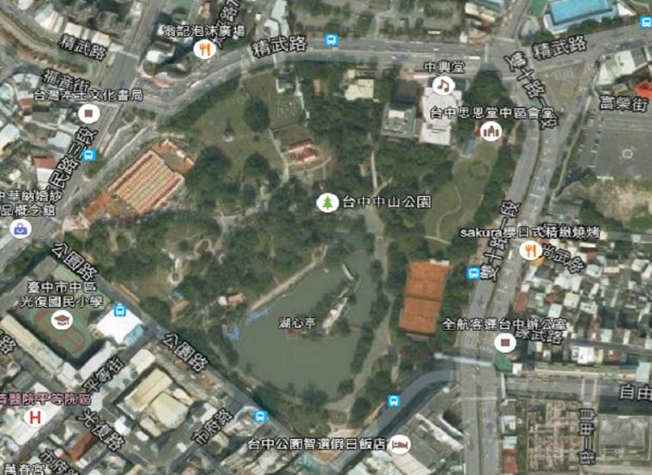
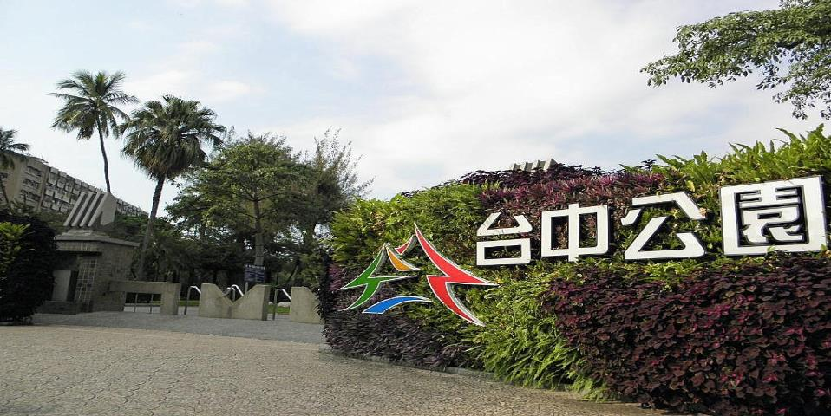
台中公園
臺中公園是台灣台中市歷史最悠久的公園，興建於日治時代，佔地約32,889坪
來原:房地王部落格
Googl地圖

Slide 3
台中公園光觀地點
湖心亭
中山橋
更樓
望月亭
抗日勝利紀念碑
銅像紀念台
台中神社
放送頭

Slide 4
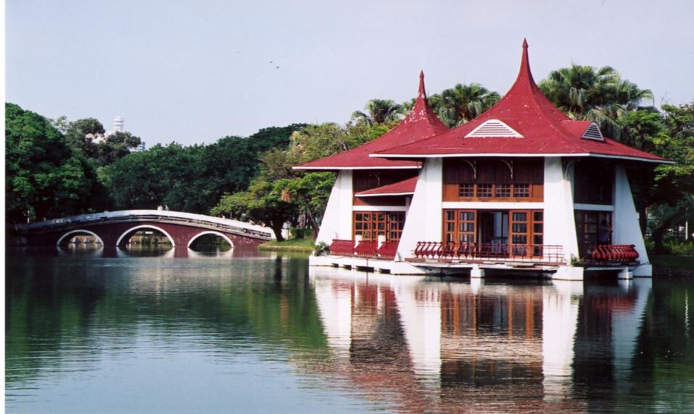
湖心亭
湖心亭
來源:1.my hometouwn

Slide 5
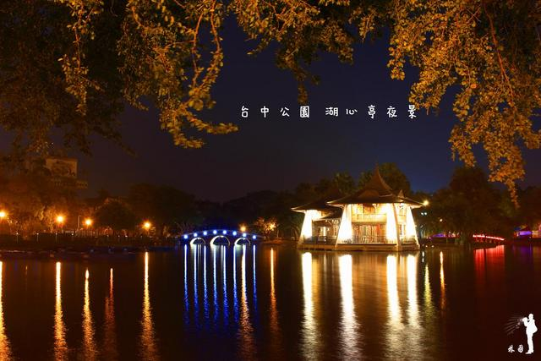
湖心亭夜景
來源:林國

Slide 6
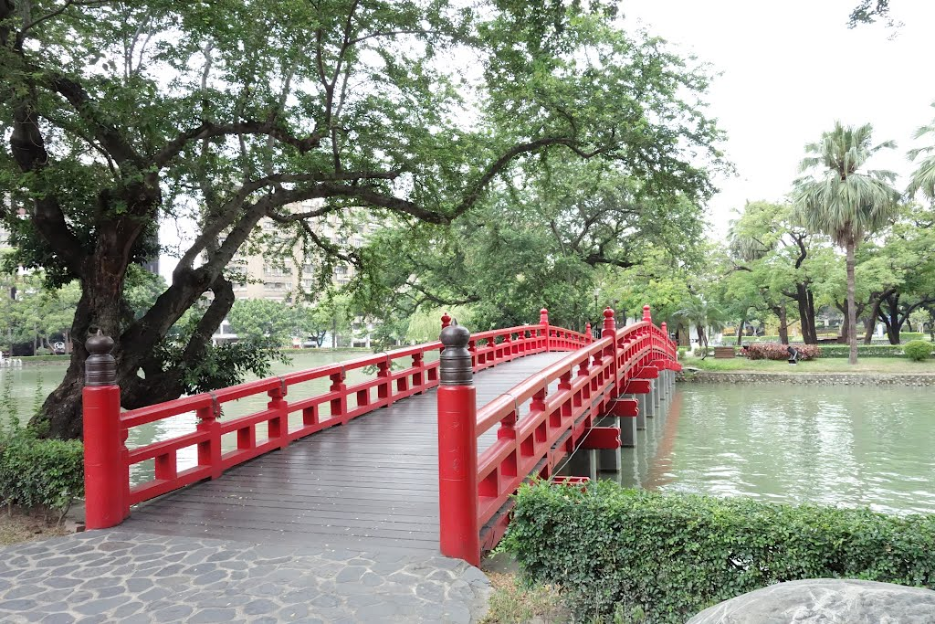
中山橋
來源:pan ramio

Slide 7
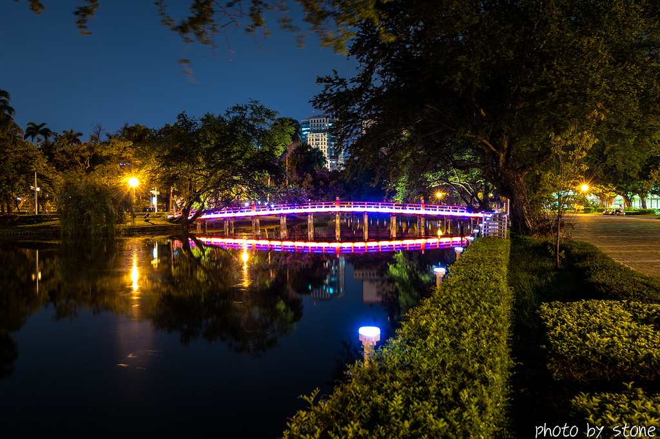
中山橋夜景
來源:photo by stone

Slide 8
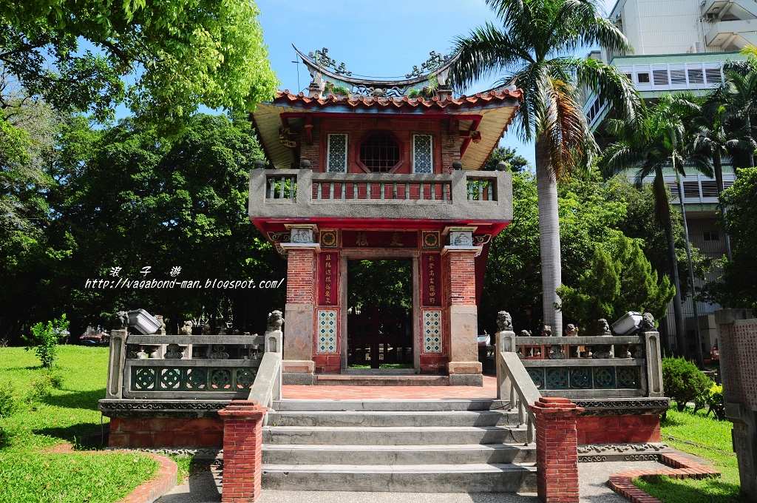
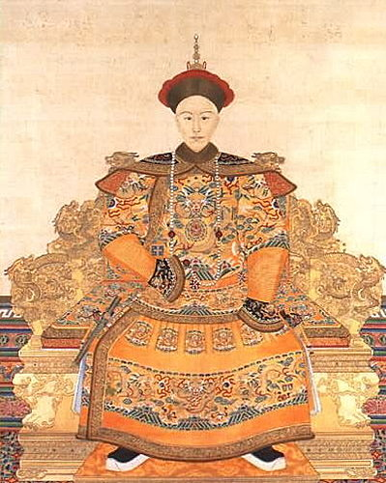
更樓
清光緒1889年台中仕紳吳鸞旂建公館於新莊子更樓原為吳鸞旂公館之正門門樓。來源:1.浪子遊2.錢幣收藏家

Slide 9
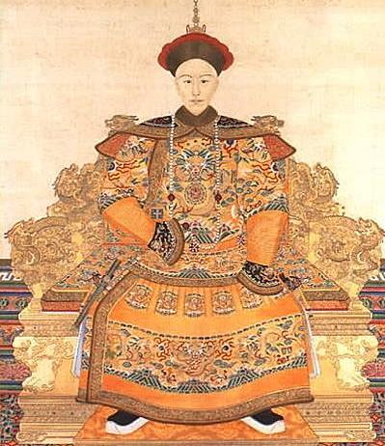
更樓

Slide 10
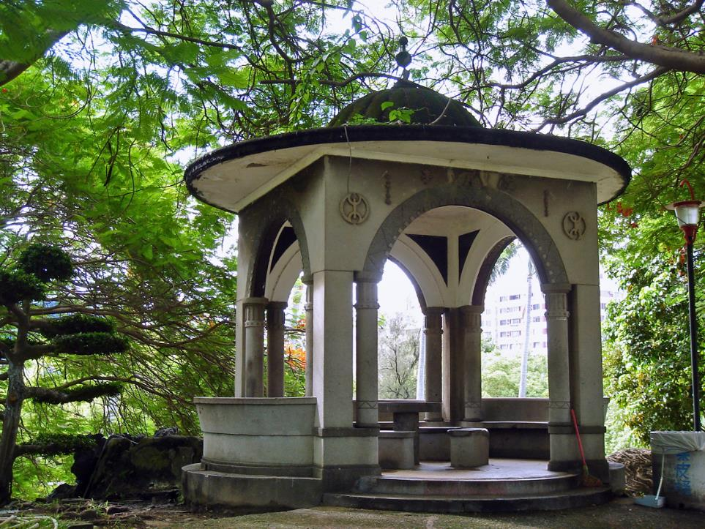
望月亭
初名為「觀月亭」，l948年重新整修後改名「望月亭」。

Slide 11
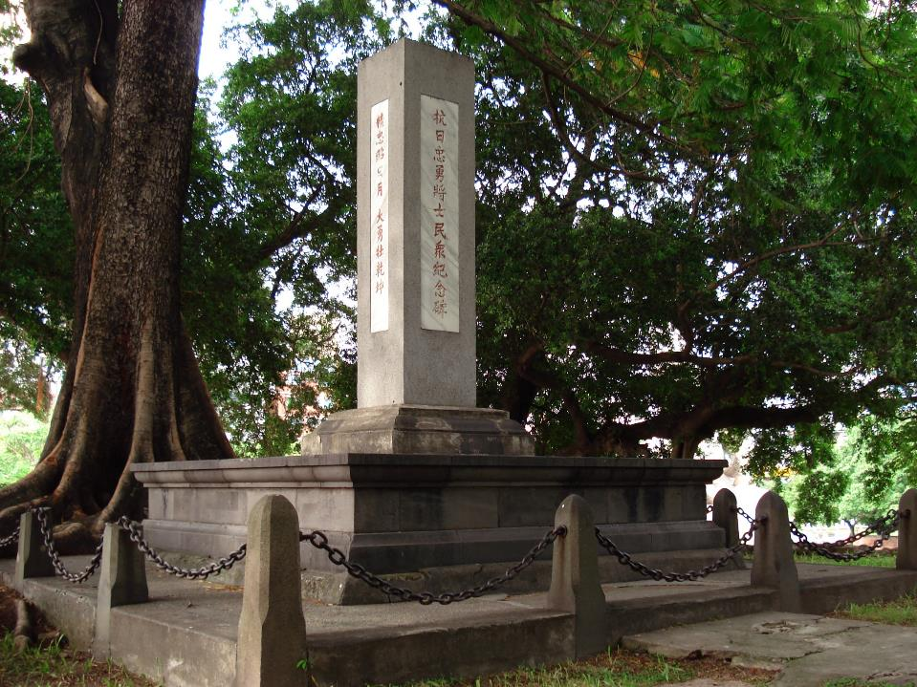
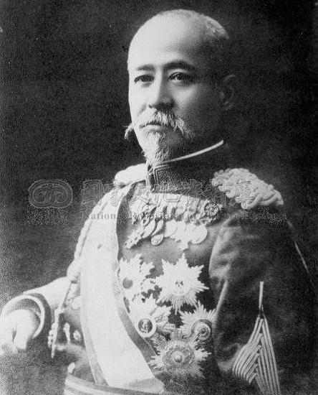
抗日勝利紀念碑
1908，紀念台灣第四任總督兒玉源太郎對於台灣的貢獻，在砲台山上立了大理石雕像。來源:1.福音街2.櫻前線日本留學教育特刊

Slide 12
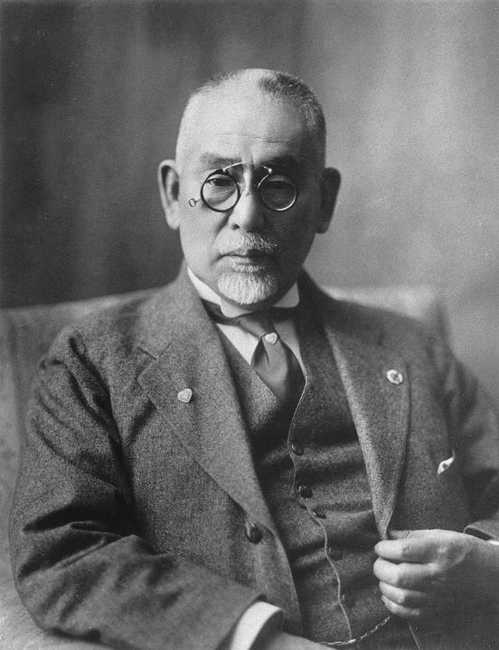
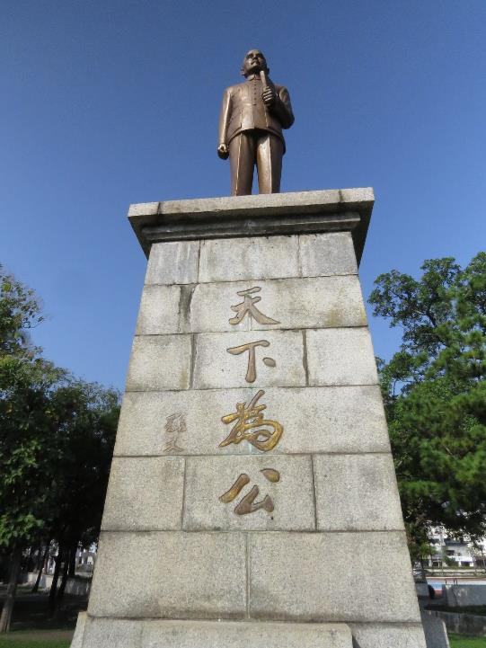
銅像紀念台
建於1911，為紀念後藤新平而設立的雕像，位於今兒童園區內,1974,改國父孫中山
來源:1.伊恩好無聊
2.維基百科

Slide 13
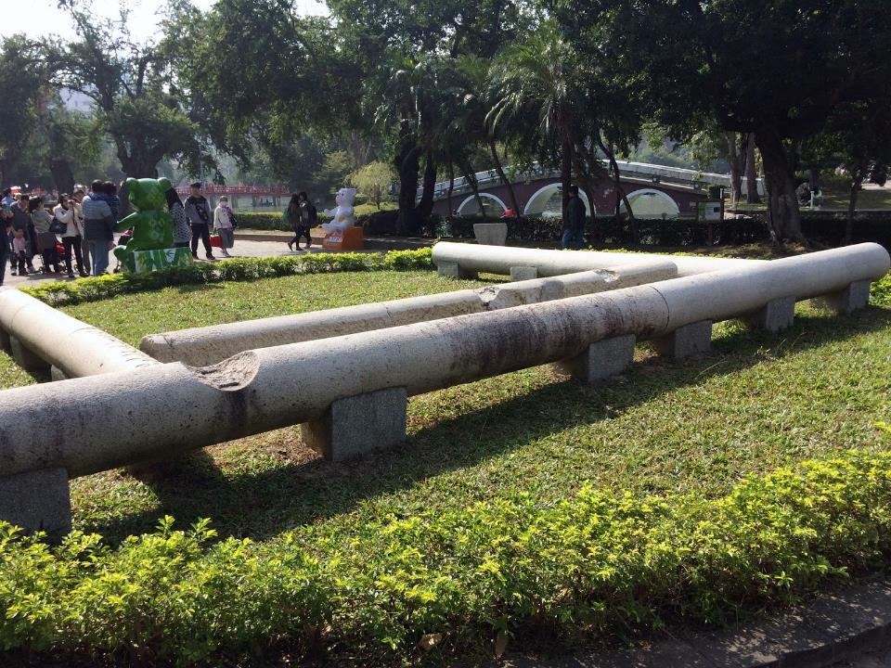
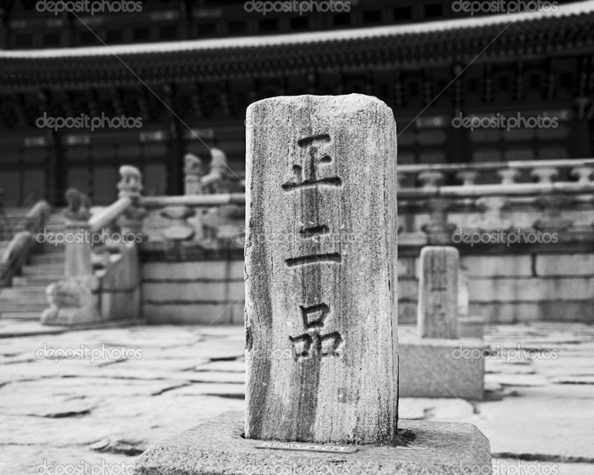
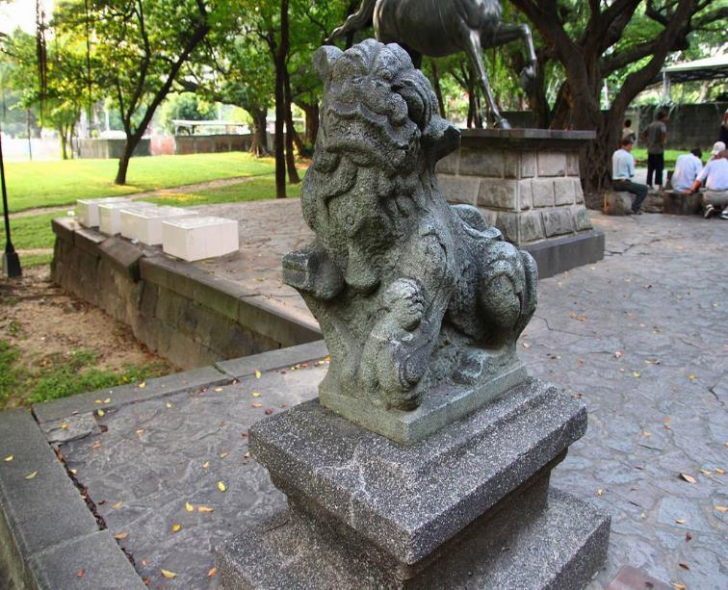
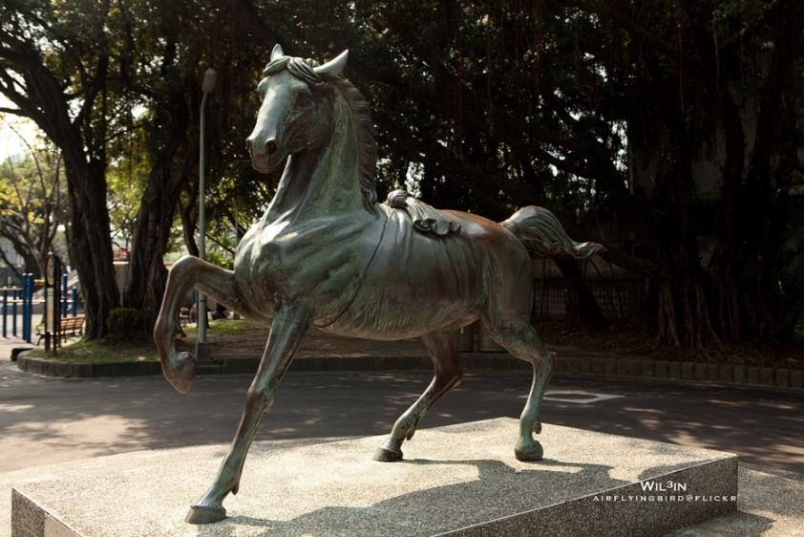
台中神社
現存石砌台基、銅馬與石獅各兩座、奉獻紀念碑都是台中神社的遺跡。
來源:1. l think
2.島上旅行
3.飛鳥先生的路邊攝影社

Slide 14
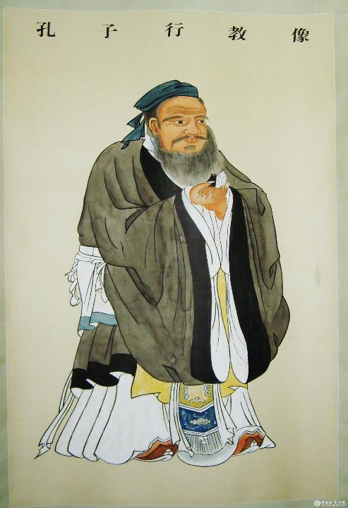
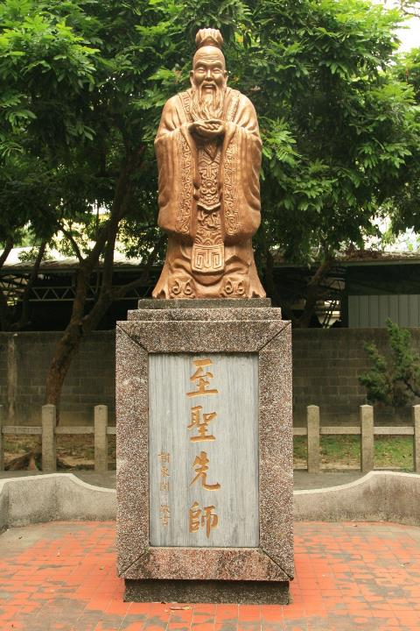
孔子像
1973年，由台中與日本的獅子會共同捐贈孔子像力於兒玉源太郎基座上。
來源:1.愛圖片網
2.plurk

Slide 15
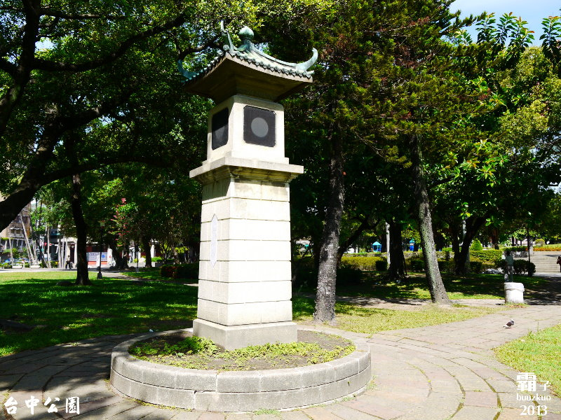
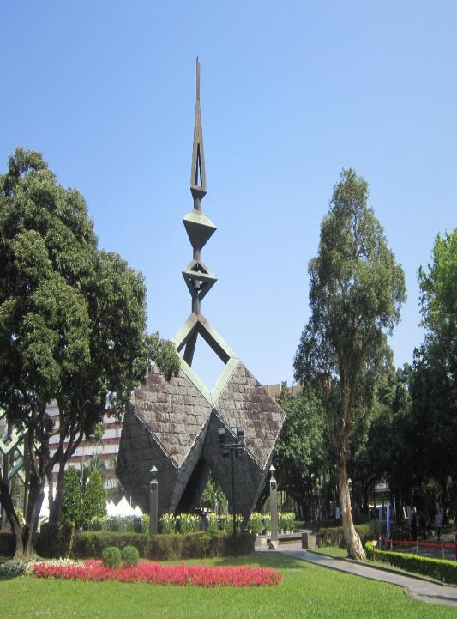
放送頭
台灣目前僅有二二八和平公園以及台中公園內各有一座，直到60年代才停用
來源:1.遊玩IN
2.台北市公園主題網

Slide 16
台中公園哪裡休閒
1.小溪
2.古樹林立
3.中山橋散心
4.划船
5.台灣燈會吉羊主燈

Slide 17
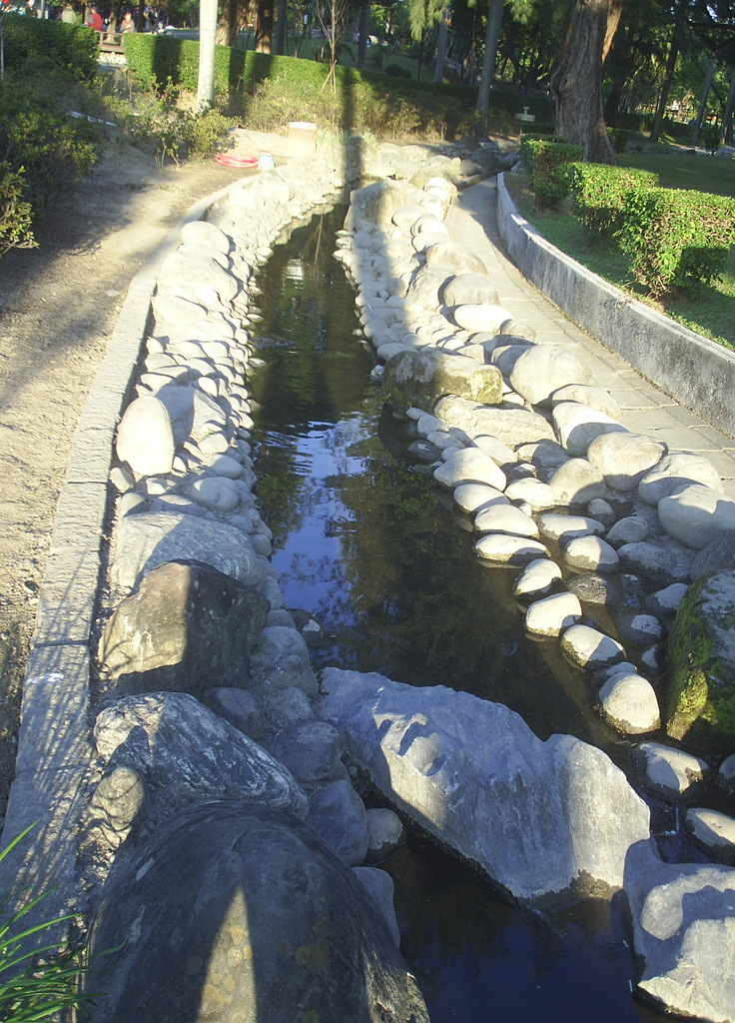
小溪
來源:xuite 日誌

Slide 18
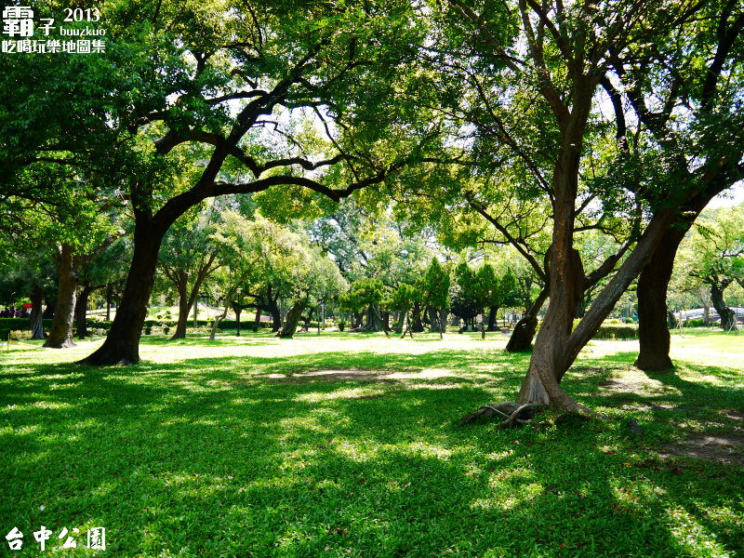
古樹林木
來源:遊玩lN

Slide 19
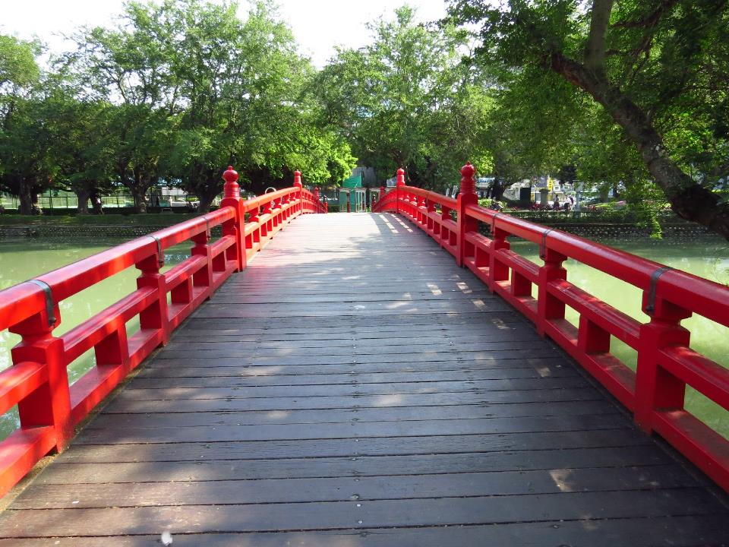
中山橋散心
來源:伊恩好無聊

Slide 20
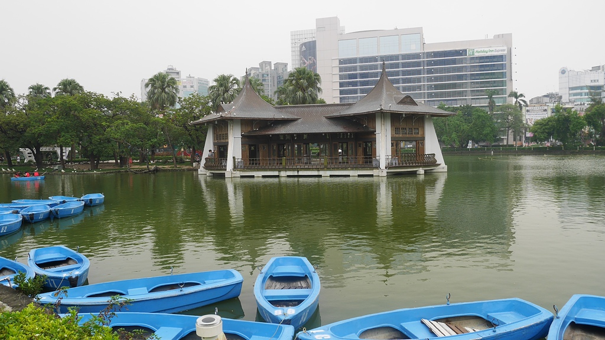
划船
來源:隨意窩

Slide 21
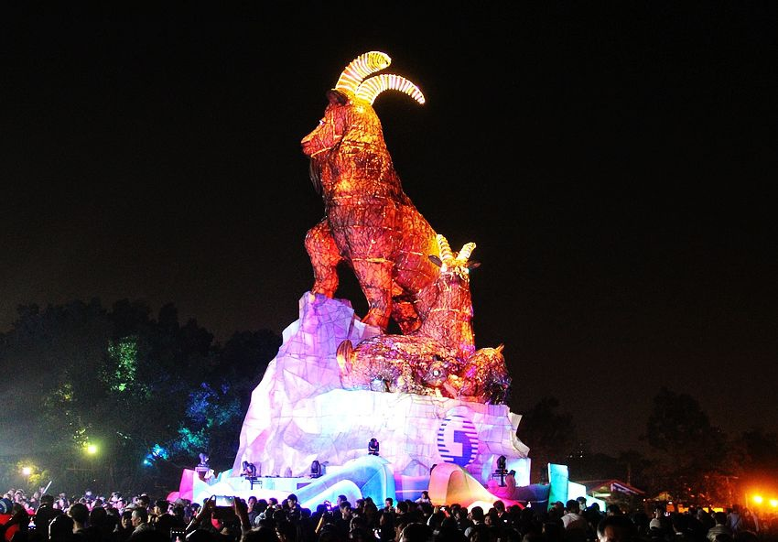
台灣燈會吉羊主燈
來源:痞客邦

Slide 22
